Slide 1
Jobsheet Grafik Karakteristik Transistor BJT

Slide 2
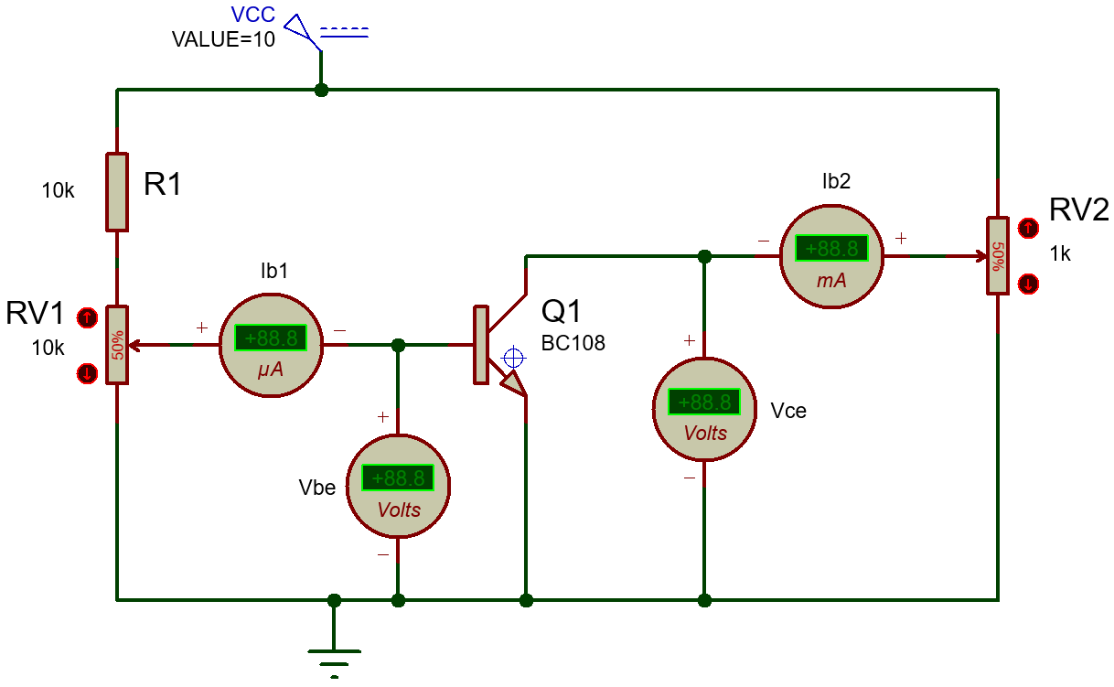
Grafik Karakteristik Input
Tentukan Vce=0v sesuai tabel (hal berikut) dengan mengatur RV2.
  Atur RV1 sedemikian sehingga Vbe=0v lalu ukur Ib dan catat hasilnya dalam tabel.
  Lakukan hal yang sama untuk Vbe=0,1 , 0,2 , dst hingga 0,9v
  Plotlah data ini ke dalam kurva Ib vs Vbe.
Tentukan Vce=2v lalu lakukan hal yang sama seperti pada butir 1 . Selanjutnya lakukan hal yang sama untuk Vce=4v, 6v, …, 10v.
Catatan: Langkah butir 1 dan 2 bila dikerjakan akan menghasilkan 6 kurva. Gabungkan kurva-kurva tersebut dalam 1 grafik.

Slide 3
Tabel Pengukuran Grafik Karakteristik Input
Vce=0v | Vbe (V) | 0 | 0,1 | 0,2 | 0,3 | 0,4 | 0,5 | 0,6 | 0,7 | 0,8 | 0,9
 | Ib (uA)
Vce=2v | Vbe (V) | 0 | 0,1 | 0,2 | 0,3 | 0,4 | 0,5 | 0,6 | 0,7 | 0,8 | 0,9
 | Ib (uA)
Vce=4v | Vbe (V) | 0 | 0,1 | 0,2 | 0,3 | 0,4 | 0,5 | 0,6 | 0,7 | 0,8 | 0,9
 | Ib (uA)
Vce=6v | Vbe (V) | 0 | 0,1 | 0,2 | 0,3 | 0,4 | 0,5 | 0,6 | 0,7 | 0,8 | 0,9
 | Ib (uA)
Vce=8v | Vbe (V) | 0 | 0,1 | 0,2 | 0,3 | 0,4 | 0,5 | 0,6 | 0,7 | 0,8 | 0,9
 | Ib (uA)
Vce=10v | Vbe (V) | 0 | 0,1 | 0,2 | 0,3 | 0,4 | 0,5 | 0,6 | 0,7 | 0,8 | 0,9
 | Ib (uA)

Slide 4
Grafik Karakteristik Output
Tentukan Ib=0uA sesuai tabel (hal berikut) dengan mengatur RV1.
  Atur RV2 sedemikian sehingga Vce=0v lalu ukur Ic dan catat hasilnya dalam tabel.
  Lakukan hal yang sama untuk Vce=1 , 2 , dst hingga 10v
  Plotlah data ini ke dalam kurva Ic vs Vce.
Tentukan Ib=20uA lalu lakukan hal yang sama seperti pada butir 1 . Selanjutnya lakukan hal yang sama untuk Ib=40uA, 60uA, …, 100uA.
Catatan: Langkah butir 1 dan 2 bila dikerjakan akan menghasilkan 6 kurva. Gabungkan kurva-kurva tersebut dalam 1 grafik.

Slide 5
Tabel Pengukuran Grafik Karakteristik Output
Ib=0uA | Vce (V) | 0 | 1 | 2 | 3 | 4 | 5 | 6 | 7 | 8 | 9 | 10
 | Ic (mA)
Ib=20uA | Vce (V) | 0 | 1 | 2 | 3 | 4 | 5 | 6 | 7 | 8 | 9 | 10
 | Ic (mA)
Ib=40uA | Vce (V) | 0 | 1 | 2 | 3 | 4 | 5 | 6 | 7 | 8 | 9 | 10
 | Ic (mA)
Ib=60uA | Vce (V) | 0 | 1 | 2 | 3 | 4 | 5 | 6 | 7 | 8 | 9 | 10
 | Ic (mA)
Ib=80uA | Vce (V) | 0 | 1 | 2 | 3 | 4 | 5 | 6 | 7 | 8 | 9 | 10
 | Ic (mA)
Ib=100uA | Vce (V) | 0 | 1 | 2 | 3 | 4 | 5 | 6 | 7 | 8 | 9 | 10
 | Ic (mA)

Slide 6
Grafik Karakteristik Transfer
Tentukan Vce=0v sesuai tabel (hal berikut) dengan mengatur RV2.
  Atur RV1 sedemikian sehingga Ib=0uA lalu ukur Ic dan catat hasilnya dalam tabel.
  Lakukan hal yang sama untuk Ib=10 , 20 , dst hingga 100uA
  Plotlah data ini ke dalam kurva Ic vs Ib.
Tentukan Vce=2v lalu lakukan hal yang sama seperti pada butir 1 . Selanjutnya lakukan hal yang sama untuk Vce=4v, 6v, …, 10v.
Catatan: Langkah butir 1 dan 2 bila dikerjakan akan menghasilkan 6 kurva. Gabungkan kurva-kurva tersebut dalam 1 grafik.

Slide 7
Vce=0v | Ib (uA) | 0 | 10 | 20 | 30 | 40 | 50 | 60 | 70 | 80 | 90 | 100
 | Ic (mA)
Vce=2v | Ib (uA) | 0 | 10 | 20 | 30 | 40 | 50 | 60 | 70 | 80 | 90 | 100
 | Ic (mA)
Vce=4v | Ib (uA) | 0 | 10 | 20 | 30 | 40 | 50 | 60 | 70 | 80 | 90 | 100
 | Ic (mA)
Vce=6v | Ib (uA) | 0 | 10 | 20 | 30 | 40 | 50 | 60 | 70 | 80 | 90 | 100
 | Ic (mA)
Vce=8v | Ib (uA) | 0 | 10 | 20 | 30 | 40 | 50 | 60 | 70 | 80 | 90 | 100
 | Ic (mA)
Vce=10v | Ib (uA) | 0 | 10 | 20 | 30 | 40 | 50 | 60 | 70 | 80 | 90 | 100
 | Ic (mA)

